Slide 1
什么是4C？
——根据皮亚杰“建构主义”、杜威“思维五步”、布鲁纳“发现式教学”等著名教育理论方法，形成的乐高“4C”教学模式。

Slide 2
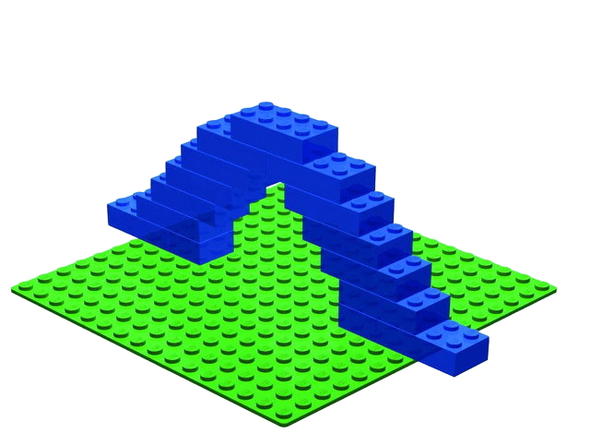
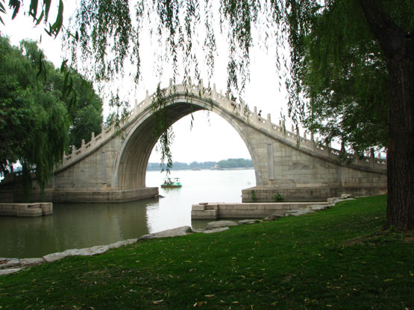
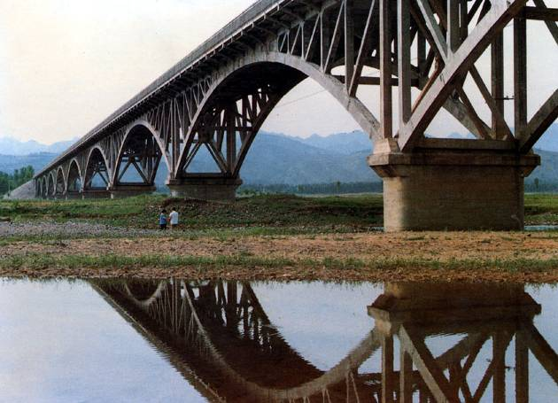
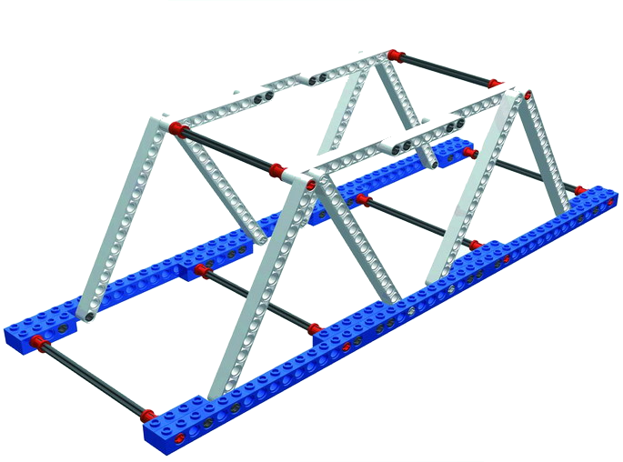

Slide 3
例：结构的设计桥
联系
建构
你曾见过什么样的桥梁？你想搭建怎样的桥？
尝试用器材设计、
搭出一座桥吧！
反思
延续
你搭的桥是什么样子的？
它最多能让多重的货物通过桥？
改进你的桥梁，让它成为最牢固的桥！

Slide 4

联系
建构
4C
反思
延续

Slide 5
→联系
1、情景创设
步骤：激发兴趣 → 引出问题
目的：激发兴趣,集中注意力,引发好奇心，联系旧知识和经验 ,引出课堂问题
时间：5分钟
形式：
①以生活展现情境
②以实物演示情境
③以图画再现情境
④以音乐渲染情境
⑤以表演体会情境
⑥以语言描绘情境
Connect
联系

Slide 6
2、问题呈现，任务确定
目的：清晰明确的确定任务
方式：语言、文字、图片、实物、音像
方法：设问、游戏、语言描述
时间：3分钟
要求：了解材料,清楚程序要求,明确目标 ；给学生以提示
Connect
联系

Slide 7
→建构（操作材料，实施探索）
目的：假设、验证
方式：单独,小组；设计与操作结合
方法：竞赛、游戏、试验
时间：20分钟
要求：要求学生养成设计思考的习惯，动手操作,教师巡回指导，观察情况，发现问题
Construct
建构

Slide 8
→反思（归纳分析，形成概念)
目的：分析、研究操作过程和结果，发现知识规律及正确方式方法
形式：个体、小组、全体
过程：先自由讨论，再实施引导
方法：讨论、问答、辩论、演讲
时间：5分钟左右
要求：教师启发引导；学生得出结论；充分调动；加强控制,形散而神不散
Contemplate
反思

Slide 9
Continue
延续
→延续（完成任务，突破创新）
目的：应用概念、方法完善先期作品，完成任务(达成目标)或应用于新任务中，搭建更好的创新作品；知识、能力拓展
形式：单独操作、小组协作、视频、图片、故事
方法：游戏、竞赛、试验
时间：10分钟
要求：动手操作,教师指导

Slide 10

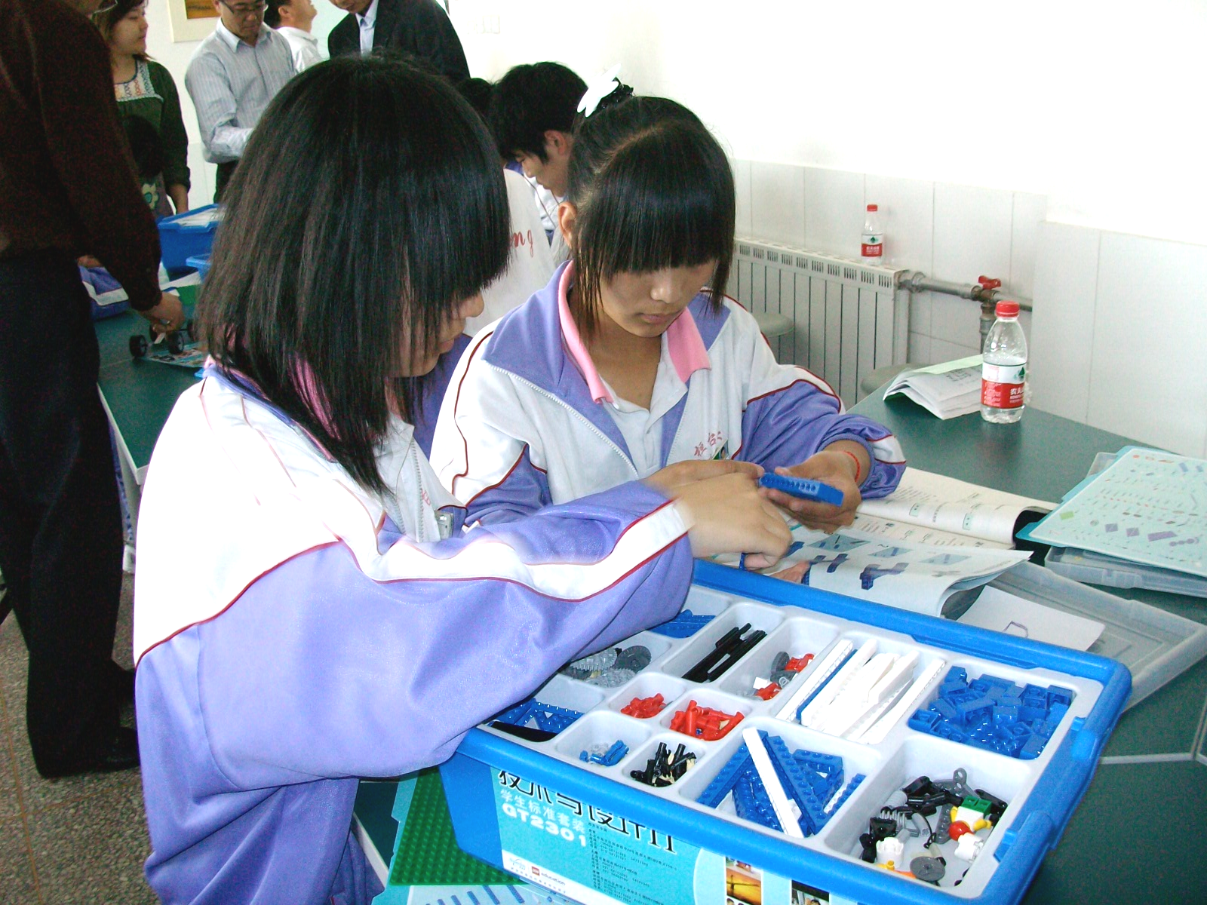
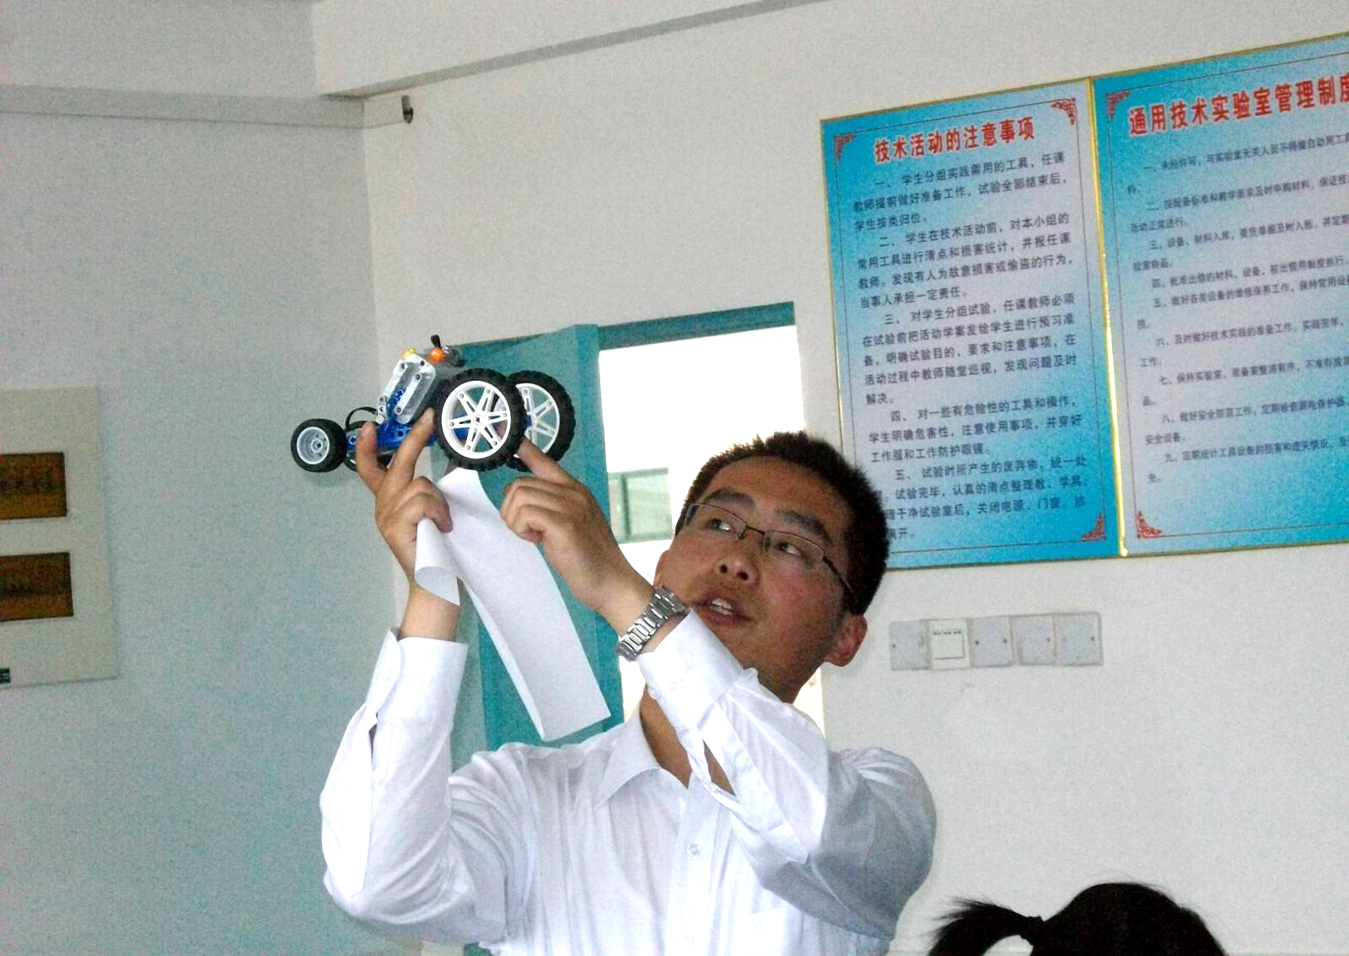
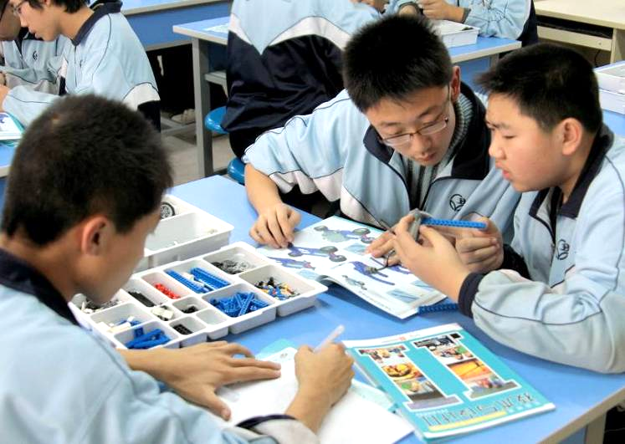
确定问题
假设，搭建验证
改进测试,解决问题,拓展提高
集思广益,形成概念

